Slide 1
构造方法 与this关键字

Slide 2
本节目标
1、构造方法的介绍
2、构造方法的声明形式
3、默认的构造方法
4、构造方法与普通方法的区别
5、构造方法的重载
6、this关键字
7、创建对象的过程

Slide 3
知识点1-构造方法的介绍
构造方法作用：创建对象的同时，完成数据初始化工作。
要想使用Java类，必须创建类的对象，即对类进行实例化。而创建对象就必须使用构造方法。因此，构造方法几乎是一个类必须有的元素。
构造方法的分类
默认构造方法
自定义构造方法

Slide 4

知识点2-构造方法的声明形式
构造方法的声明形式如下：
构造方法的特点：
构造方法名与类名相同
没有方法返回值，也不用定义返回值类型,连void也不用。
形参可以是0个、1个或者多个。
构造方法中可以编写一切符合java规范的代码，但是通常是对成员变量进行初始化。
理发店会员卡案例完善
(1)编写有姓名和余额的构造方法
(2) 创建对象，并测试方法。
【访问权限修饰符】类名 ( 形式参数列表 )
{
执行语句；
}
一般会定义为public

Slide 5
知识点3-默认构造方法
为什么创建了类后，不写构造方法，依然可以使用new进行实例化呢？
任何一个Java类都默认有一个无参构造方法。也就是说，即使类中没有声明无参的构造方法，照样可以直接使用没有参数的构造方法。
然而，只要在一个Java类中定义了一个构造方法后，默认的无参构造方法即失效。

Slide 7
知识点5-构造方法重载
什么情况下使用构造方法重载？
在实际的开发中，初始化对象时会传不同的参数，因此需要在一个类中定义多个构造方法，即进行构造方法重载。
构造方法是一种特殊的方法，它也能重载
构造方法的重载 ： 是指同一个类中存在着若干个具有不同参数列表的构造函数。

Slide 8
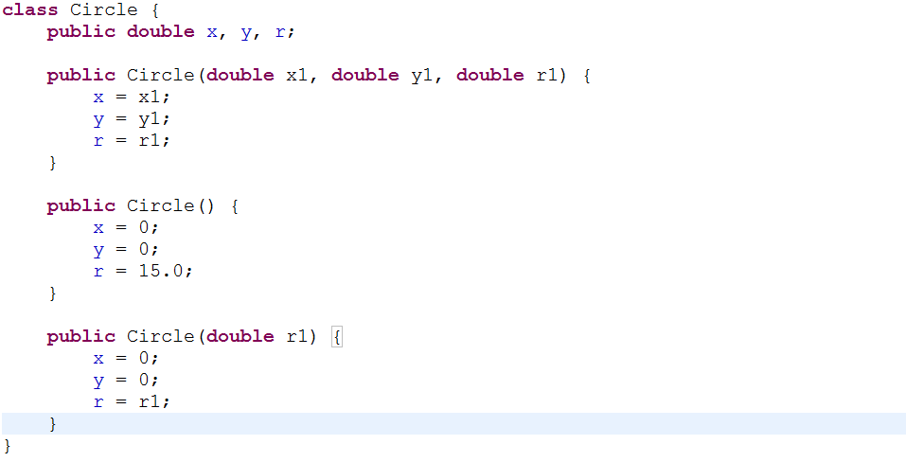
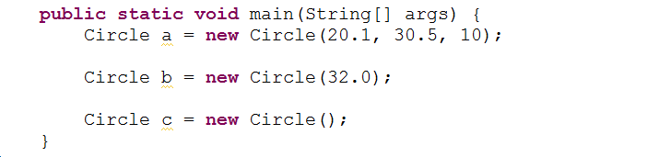

知识点5-构造方法重载
以下是一个构造方法重载的具体示例
当存在若干构造函数时，创建该类对象的语句会自动根据给出的实际参数的数目、类型、顺序确定调用哪个函数来完成新对象的初始化
实现了3个版本的构造方法

Slide 9

知识点6-this关键字
this关键字的作用
表示对当前对象的引用
this关键字的用法
访问成员变量：this.成员变量名
访问构造方法：this(形参列表)
访问成员方法：this.方法名(); 名 sup
注意：this关键字必须放在非静态方法里面

Slide 10
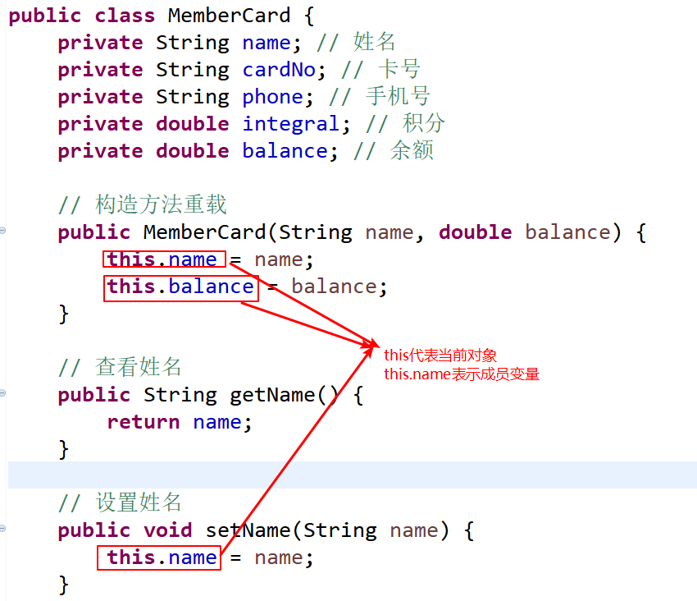
知识点6-this关键字
this引用成员变量示例
常常用来区分同名的成员变量和局部变量

Slide 11
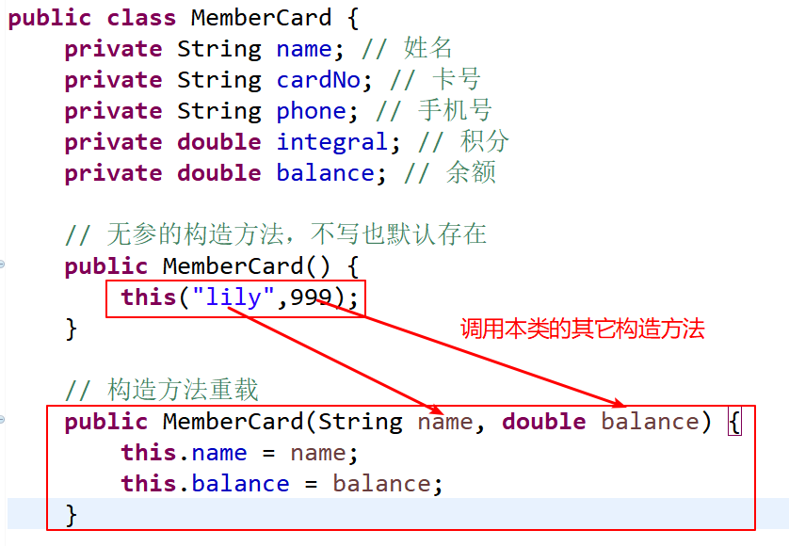
知识点6-this关键字
this引用构造方法示例
this关键字引用其它的构造方法，必须在当前构造方法的第一行调用。

Slide 12
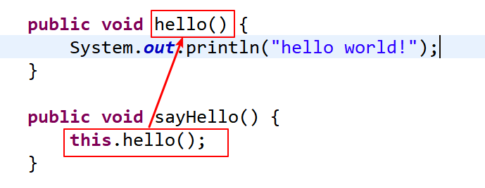
知识点6-this关键字
this引用成员方法示例
成员方法之间的互相调用时也可以使用“this.方法名(参数)”来进行引用。

Slide 13

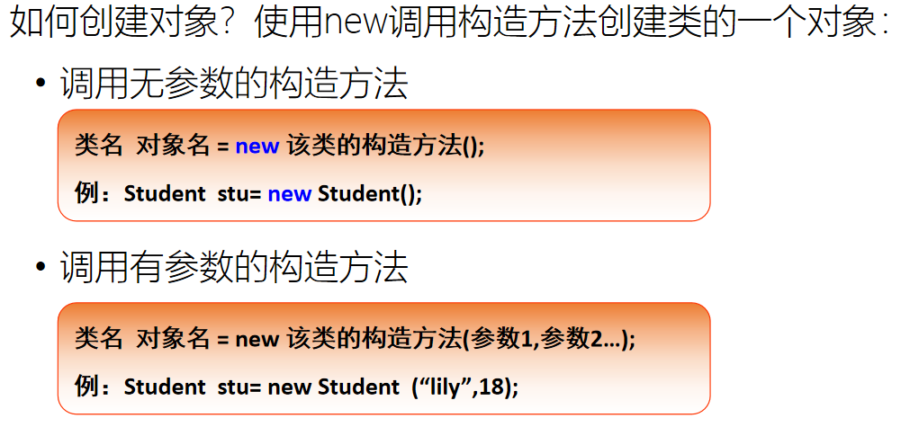
知识点7-创建对象的过程
假设存在一个类MemberCard，创建对象语句如下所示
MemberCard m=new MemberCard();
将上面的语句分为两个步骤：
MemberCard m;
m=new MemberCard();
创建一个对象后，其实有两个实体：
对象引用变量，在栈空间，即m，称为引用，或句柄，存的是对象的虚地址
对象本身，即使用new MemberCard()在堆空间里创建的实体，将对象的属性值存储到堆里
可以使用引用变量操作对象的属性和方法

Slide 14
知识点7-创建对象的过程
public class MemberCard {
private String name; // 姓名
private double balance; // 余额
public MemberCard() {
}
public MemberCard(String name, double balance) {
this.name = name;
this.balance = balance;
}
public static void main(String[] args) {
MemberCard card1 = new MemberCard();
card1.saveMoney(1000);
MemberCard card2 = new MemberCard("lily", 2000);
card2.consumption(1000);
}}
1、把MemberCard 类的字节码加载到内存；
2、根据MemberCard 类的声明，把属性name、balance初始化到内存堆，并赋初值，分别为null和0.0；
3、根据代码，调用两个参数的构造方法，把lily、2000赋值给name和balance；
4、在栈中创建一个变量card2 ,用来引用堆中对象的具体属性，card2 的值是一个16进制的数，表示一个虚地址；
5、重复2-4创建对象card1，card2 与card1是不同的引用，指向不同的具体对象。也就是说，card2 和card1分别引用不同的具体内容。

